Slide 1
Площадь

Slide 3
Тема урока:
Решение задач на вычисление площадей фигур.
Цели урока:
-закрепить теоретический материал по теме «Площадь»;
-создать условия для закрепления и коррекции умений решать задачи по изучаемой теме;
-развивать логическое мышление;
- воспитывать аккуратность в оформлении.
Оборудование: проектор, раздаточный материал, презентация.

Slide 4
Перед вами лист бумаги, разделенный на 5 частей.
Вам нужно будет вспомнить всё, что мы
изучали по теме «Площадь», и записать
максимальное количество идей по данной
теме на своей части листа, а затем по очереди
обменяться своими идеями.
Если вся команда придет к консенсусу, т.е. к общему согласию между всеми участниками команды, то один из вас будет записывать эту идею в центральный квадрат. Работа продолжается до тех пор, пока все
не поделятся своими идеями.
Идеи, записанные в центральном квадрате,
являются решением всей команды.
Участник от каждой команды
озвучивает результаты групповой работы.

Slide 5
Какие из записанных ниже формул можно использовать для вычисления площади данных фигур(слайд №6)?
Обоснуйте свой выбор.

Slide 7
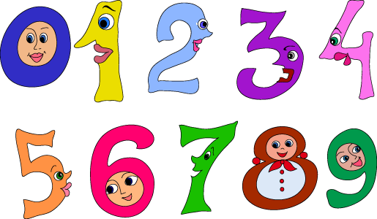
Команда №1. «Магическое число 3»
Команда №2. «Магическое число 4» Каждый раз, когда новое число содержит «магическое число» или делится на него, участник, на которого оно выпало, встает и проговаривает слово или понятие по изучаемой теме.

Slide 8
Самостоятельная работа
1) Сторона параллелограмма равна 21 см, а высота, проведенная к ней, 15 см. Найдите площадь параллелограмма. 2) Сторона треугольника равна 5 см, а высота, проведенная к ней, в 2 раза больше стороны. Найдите площадь треугольника.
3)В трапеции основания равны 6 см и 10 см, а высота равна полусумме длин оснований. Найдите площадь трапеции. 4) Стороны параллелограмма равны 6 см и 8 см, а угол между ними равен 30^{0.} Найдите площадь параллелограмма.
5) Диагонали ромба относятся как 2:3, а их сумма равна 25 см. Найдите площадь ромба.

Slide 9
Домашнее задание
Повторить пункты 49-54, № 466, №467.
Дополнительная задача: В равнобедренной трапеции ABCD проведены высоты BK к стороне AD и высота DH к стороне BC. Найдите площадь четырехугольника BKDH, если площадь трапеции равна 89 дм² .

